Slide 1
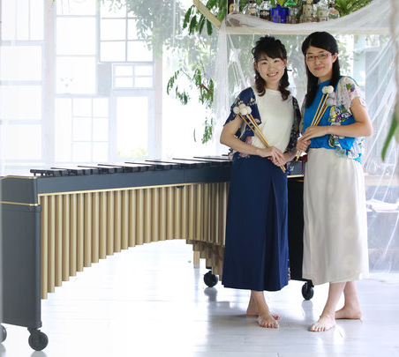
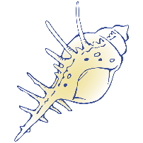
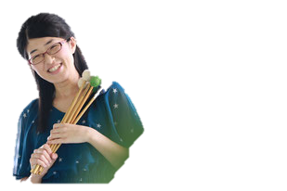
イリスロビーコンサート vol.7
★0歳の赤ちゃんから
ご入場頂けます★
マリンバで楽しむ
サマーコンサート
マリンバのあたたかく、柔らかな音色をお楽しみください。
小さいお子様用に、マットもご用意してますので靴を脱いでリラックス
しながらお聴きください。イスの席のご用意もありますので、どなたさまもご来場お待ちしております。
2019年
7月24日(水)
プログラム
♪アンダー・ザ・シー ♬サザエさん・メドレー ♪おもちゃのチャチャチャ
など
※曲目は変更する場合があります。
開場 11：45
開演 12：15
会場 栗橋文化会館 ロビー
(公演時間 約30分)
入場無料
遠藤 真弓
埼玉県出身。3歳よりピアノ、12歳よりマリンバを始める。
埼玉県立大宮光陵高等学校音楽科卒業。
2004年全日本高等学校選抜オーケストラにて
オーストリア公演に参加。武蔵野音楽大学打楽器専攻卒業。
卒業演奏会出演。平成20年度武蔵野音楽大学福井直秋記念奨学生。
これまでに梶原美紀、鷹羽香緒里、中谷孝哉の各氏に師事。
大学卒業後、横浜市消防音楽隊の演奏・演技嘱託員を経て
現在はフリーランスとしてライブやアンサンブル等
演奏活動を行っている。こしがや「まちかどに音楽を！」プロジェクト
アーティスト協会メンバー。 アンサンブル「藤ノ会」メンバー。
ひまわり音楽教室主宰。
成田 美智恵
神奈川県出身。12歳より打楽器を始める。
埼玉県立松伏高等学校音楽科卒業。
武蔵野音楽大学卒業、同大学特修科修了。
大学在学中、福井直秋記念奨学生となる。
同大学卒業演奏会出演。2004年小澤征爾オペラプロジェクトに
オーケストラで参加。
これまでにマリンバ・打楽器を小川佳津子、中谷孝哉の各氏に師事。現在、打楽器アンサンブルでの活動や、小中高生への指導にもあたっている。越谷市の(地域の)アーティストとホールの共同企画に参加。はかり屋nayaにて毎週木曜に音楽教室フェルマータを主宰。 music square主宰。
TEL.0480-52-3221
主催・
お問合せ
栗橋文化会館 イリス
〒349-1121 埼玉県久喜市伊坂1557番地
URL:https://www.kuki-bunka.jp/iris/
主催：久喜市栗橋文化会館 企画制作：トールツリー(株式会社ケイミックスパブリックビジネス)
受付時間9：00~21：30（第3火曜日休館）

